Slide 1


Slide 2
Учитель русского языка и литературы: Зуйкова В.С.
( МБОУ « Коробинская ООШ»)

Slide 3


Slide 4

ЦЕЛИ:
Формирование у детей читательского кругозора и приобретение опыта самостоятельной читательской деятельности.
Формирование эстетического отношения к искусству слова.
Развитие у детей художественно-творческих и познавательных способностей, эмоциональной отзывчивости при чтении художественных произведений.
Воспитание у детей интереса к книге и чтению.

Slide 5
Задачи конкурса:
Выразительно, эмоционально прочитать произведение.
Показать значимость прозаического слова.
Возродить традиции семейного чтения.
Поиск и поддержка талантливых людей.

Slide 6
Критерии оценки выступления:
Глубина проникновения в образную и смысловую структуру текста
Грамотная речь
Выбор текста произведения
Артистизм исполнения

Slide 7
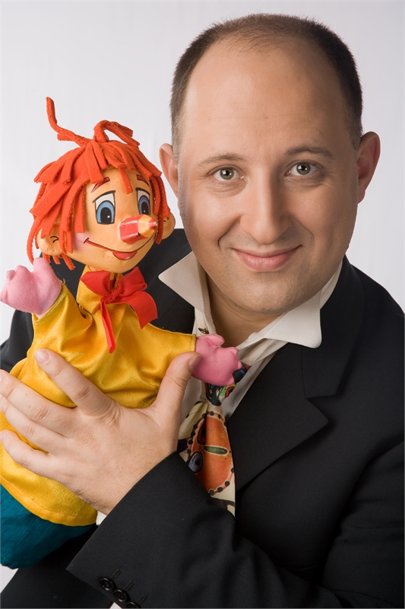
Постников Валентин Юрьевич
Валентин Постников родился 4 августа 1970г. в семье популярного советского сказочника Юрия Дружкова ( Постникова ) потому всё его детство прошло в окружении популярных детских писателей: Эдуарда Успенского, Юрия Коваля, Ефима Чеповецкого, Валерия Шульжика, Григория Остера.
С самого раннего детства Валентин стал сочинять вместе с отцом сказки.
Валентин Постников — автор 25 книг для детей. Его книги издаются в России, Белоруссии, Болгарии, Китае. Он — автор 20 радиоспектаклей для детей.
В 2012 году в Екатеринбурге, на студии «Горячий Шоколад», вышел полнометражный мультфильм «Первые приключения Карандаша и Самоделкина».

Slide 8
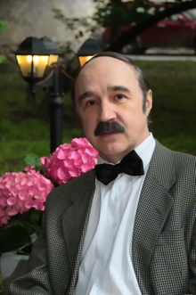
Мелихан Константин Семёнович
Константин Семёнович Мелихан (27 сентября 1952 года, Ленинград, СССР) — российский писатель, автор юмористических книг, эстрадный исполнитель собственных произведений, карикатурист, теле- и радиоведущий, президент клуба джентльменов. Также он рисует карикатуры, создаёт рекламные слоганы, сценарии к мультфильмам, скетчи.
В 1985 году входит в Антологию русского юмористического рассказа. Сценарии мультфильмов «Окно» и «Моя семья».
1985—1990. Ежегодно участвует в передачах Центрального телевидения «Вокруг смеха».
1988. Лауреат премии «Зелёный портфель» (журнал «Юность»).
1989. Сборник рассказов, пародий и миниатюр «Карусель» (совместно с Семеном Альтовым).
1990. Придумал «Календурь» (первая публикация).
1990. Книга «Джентльмен и донжуан».
1999 г. Книга «Юмуары».
2000 г. Книга «Дневник донжуана».
2003 г. Книга «Охмуризмы».
2004 г. Книга «Хамплименты» и др. произведения.

Slide 9
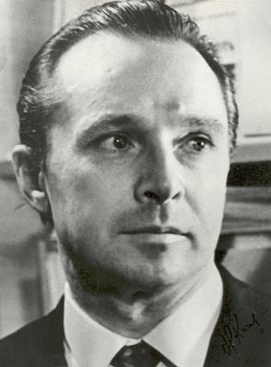
Медведев Валерий Владимирович
Вале́рий Влади́мирович Медве́дев (имя при рождении — Вале́рий Ива́нович Мари́нин; 16 марта 1923, Ишим, Тюменская губерния, РСФСР, СССР — 16 февраля 1997, Москва, Россия) — советский и российский писатель, актёр.
Получил известность в качестве автора литературных произведений для детей и юношества — повестей и романов «Гусёнок третьего сорта» (1960), «Вовка Веснушкин в стране заводных человечков» (1963), «Тире-тире-точка» (1965), «Сделайте весёлое лицо» (1970), «Свадебный марш» (1974), «Флейта для чемпиона» (1980) и др. Наибольшую популярность приобрёл цикл произведений Валерия Медведева о Юрии Баранкине: повести «Баранкин, будь человеком!» и др..

Slide 10
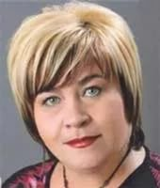
Дюльгер Татьяна Михайловна
Проживает: г. Тусон, США
Немного о себе:
Пишу для души. Люблю стихи и прозу.
Произведения
Поцелуй Ангела - новеллы
Радуга - рассказы
Распушилась к празднику верба - стихи
Малейшая слабость характера - миниатюры
Вспышка сверхновой звезды - сказки
Хлеб - литературные переводы
Коварство бабочки – рассказы
Снегопад - стихи
Лошадка и воробышки - сказки
Лапа гориллы - рассказы

Slide 11
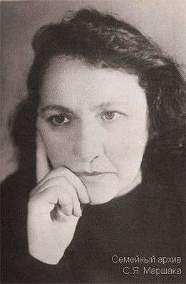
Ильина Елена Яковлевна
Еле́на Ильина́ (настоящее имя — Ли́я Я́ковлевна Пре́йс, урождённая Маршак; 16(29) июня 1901, Острогожск, Воронежская губерния — 2 ноября 1964) — русская советская писательница. Родилась в Острогожске. Сестра С. Я. Маршака и М. Ильина. Окончила словесное отделение Ленинградского института истории искусств в 1926 году. Елене Ильиной принадлежит много рассказов, стихов и сказок для детей младшего и среднего возраста, которые составили сборники и книги "Лёшка беспризорный", «Два детдома» (1928), «Сорока ворона» (1930), «Наш поезд» (1930), «Был у Кати день рожденья» (1963), «Шум и шумок», «Пушистый гость»(две версии 1937 г. и 1959 г.), «Топ-топ». Занималась также переводами произведений иностранной литературы на русский язык. Перевела книгу стихов башкирских поэтов «С отвагой в сердце». Многие произведения Елены Ильиной ныне являются библиографической редкостью, найти которые можно в Российской национальной библиотеке в г. Санкт-Петербурге.

Slide 12
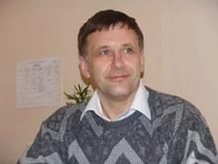
Силин Сергей Васильевич
Сергей Васильевич Силин - родился 26 августа 1955 в перском крае, российский писатель, педагог, журналист, редактор. Сергей Васильевич закончил Пермский государственный университет. Работал корреспондентом заводской многотиражной газеты ППО «Моторостроитель», учителем русского языка и литературы в школе, педагогом центров развития творчества детей и юношества, журналистом федеральных газет в Москве. Редактировал детский журнал «Простоквашино» с 2009 по 2015 г.
Публикуется с 1982 года. С 2007 года — член Союза писателей Москвы.
Произведения автора переводились на сербский и чешский язык, включены в школьные хрестоматии.

Slide 13
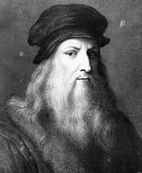
Леонардо да Винчи
Леона́рдо ди сер Пье́ро да Ви́нчи (итал. Leonardo di ser Piero da Vinci; 15 апреля 1452, селение Анкиано, около городка Винчи, близ Флоренции — 2 мая 1519, замок Кло-Люсе, близ Амбуаза, Турень, Франция) — итальянский художник (живописец, скульптор, архитектор) и учёный (анатом, естествоиспытатель), изобретатель, писатель, музыкант, один из крупнейших представителей искусства Высокого Возрождения, яркий пример «универсального человека» (лат. homo universalis. Его родителями были 25-летний нотариус Пьеро (1427—1504) и его возлюбленная, крестьянка Катерина. Талант Леонардо был многогранен: художник, скульптор, музыкант, поэт, писатель.

Slide 14
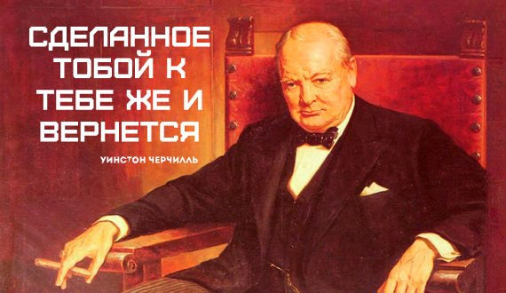
ПРИТЧА « Сделанное тобой к тебе же и вернётся »
Мы никогда не знаем к чему приведет тот или иной наш поступок. Но у Вселенной есть такой закон по имени «закон бумеранга». Все, что мы делаем, рано или поздно возвращается к нам, но уже в другой форме. Эта притча о том, насколько важно уметь мудро и правильно поступать в той или иной ситуации.

Slide 15


Slide 16


Slide 17


Ирина Пивоварова

Slide 18
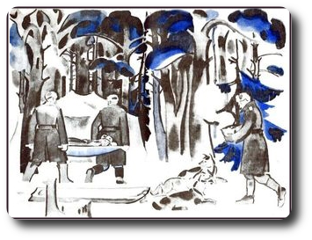
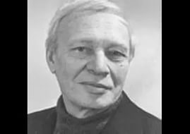
Анатолий Митяев
«Мешок овсянки»

Slide 19
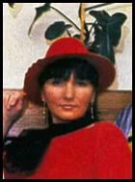
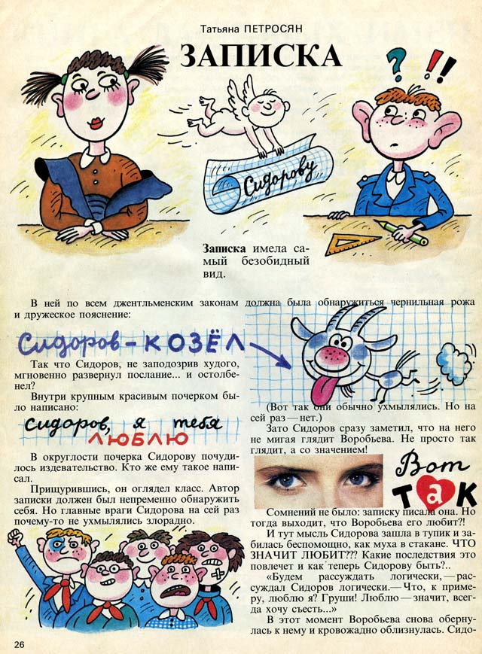
Татьяна Петросян «Записка»

Slide 20


Slide 21

С.Г. Писахов «Подруженьки»

Slide 22
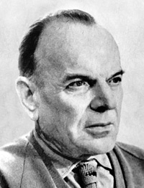
«Читайте! И пусть в вашей жизни не будет ни одного дня, когда бы вы не прочли хоть одной страницы из новой книги!»
К.Г. Паустовский

Slide 23

Объявление победителей школьного этапа конкурса «Живая классика»

